Slide 1
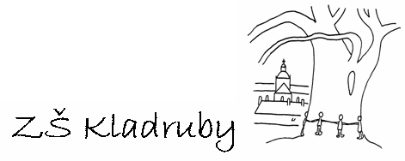
Škola: Základní škola Kladruby Husova 203, Kladruby, 349 61 Číslo projektu: CZ.1.07/1.4.00/21.3668 Modernizace výuky
Autor: Mgr. Jaroslava Jašová
Název materiálu: VY_32_INOVACE_D.03.16.Hrady.na.Tachovsku
Šablona: III/2 d)
Sada: 3) Tachovsko
Předmět: Vlastivěda
Třída: IV.

Slide 2
Anotace:
Prezentace má seznámit žáky s hrady na Tachovsku.
Klíčová slova:
Přimda
Gutštejn
Kopec u Prostiboře
Vlčák

Slide 3
Přimda

Slide 4
Gutštejn

Slide 5
Kopec u Prostiboře

Slide 6
Vlčák

Slide 7
Fotografie byly vytvořeny autorem prezentace.

